Slide 1
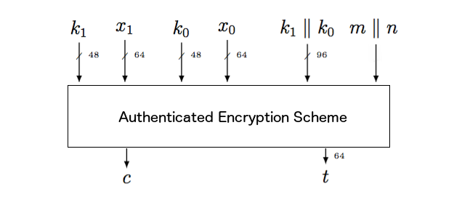
X₀ = {81, 3F, 52, 9A, 7B, E3, 89, BA}
X₁ = {72, B0, 91, 8D, 44, 05, AA, 57}
Shared Key
k = k₁||k₀
Messaggio
Sequence Number
Generato in maniera casuale al primo avvio del device
Incrementato dopo ogni messaggio scambiato
Usato dal ricevitore per verificare la validità del messaggio
Ciphertext
Tag di autenticazione

Slide 2
X₀ = {81, 3F, 52, 9A, 7B, E3, 89, BA}
X₁ = {72, B0, 91, 8D, 44, 05, AA, 57}
Shared Key
k = k₁||k₀
Messaggio
Sequence Number
Generato in maniera casuale al primo avvio del device
Incrementato dopo ogni messaggio scambiato
Usato dal ricevitore per verificare la validità del messaggio
Ciphertext
Tag di autenticazione

Slide 3
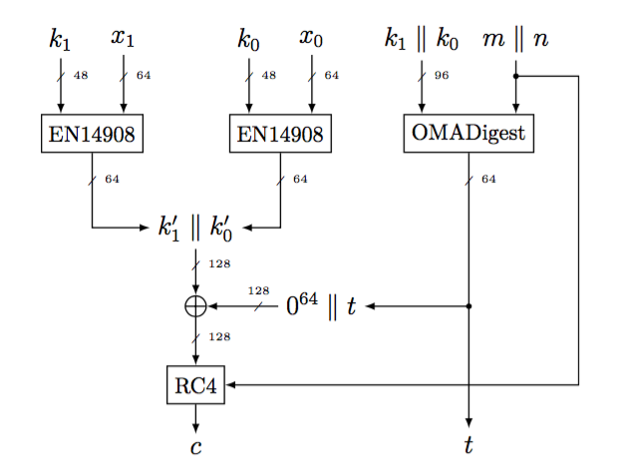
X₀ = {81, 3F, 52, 9A, 7B, E3, 89, BA}
X₁ = {72, B0, 91, 8D, 44, 05, AA, 57}
Shared Key
k = k₁||k₀
Messaggio
Sequence Number
Basic Encryption Key
k’ = k₁’||k₀’
Ciphertext
c = RC4(k’ ⊕ 0⁶⁴ || t , m||n)
Tag di autenticazione
t = OMADigest(k₁||k₀ , m||n)

Slide 4
X₀ = {81, 3F, 52, 9A, 7B, E3, 89, BA}
X₁ = {72, B0, 91, 8D, 44, 05, AA, 57}
Shared Key
k = k₁||k₀
Messaggio
Sequence Number
Algoritmo di cifratura
Funzione Hash
Basic Encryption Key
k’ = k₁’||k₀’
Algoritmo di cifratura
Ciphertext
c = RC4(k’ ⊕ 0⁶⁴ || t , m||n)
Tag di autenticazione
t = OMADigest(k₁||k₀ , m||n)

Slide 5
X₀ = {81, 3F, 52, 9A, 7B, E3, 89, BA}
X₁ = {72, B0, 91, 8D, 44, 05, AA, 57}
Shared Key
k = k₁||k₀
Messaggio
Sequence Number
Basic Encryption Key
k’ = k₁’||k₀’
Ciphertext
c = RC4(k’ ⊕ 0⁶⁴ || t , m||n)
Tag di autenticazione
t = OMADigest(k₁||k₀ , m||n)

Slide 6
X₀ = {81, 3F, 52, 9A, 7B, E3, 89, BA}
X₁ = {72, B0, 91, 8D, 44, 05, AA, 57}
Shared Key
k = k₁||k₀
Messaggio
Sequence Number
Algoritmo di cifratura
Funzione Hash
Basic Encryption Key
k’ = k₁’||k₀’
Algoritmo di cifratura
Ciphertext
c = RC4(k’ ⊕ 0⁶⁴ || t , m||n)
Tag di autenticazione
t = OMADigest(k₁||k₀ , m||n)

